Slide 1

الگوریتم کلونی زنبور مصنوعی
بنام خدا
فاطمه مولائی جهرمی
بهار 1403

Slide 2

داستان زنبورها
  فرض کنید 10 زنبور در اختیار داریم
شکل گیری بر اساس رفتار خوراک جویی زنبورها
گام اول :
  ابتدا یک تعداد مشخصی از زنبورها (منبع غذایی) را تولید می‌کنیم و آن‌ها را در محیط قرار می‌دهیم.
زنبورها به 3 دسته تقسیم می‌شوند:
    کارگر
    نگهبان
    پیشرو

Slide 3

زنبورهای کارگر
تعدادشان از قبل مشخص است.
EXP : n=5

Slide 4
زنبورهای کارگر(ادامه)
گام اول : این زنبورها در مرحله اول شروع به جستجوی تصادفی در منطقه سرچ میکنند :

Slide 5
زنبورهای کارگر(ادامه)
گام دوم : هر زنبور کارگر یک زنبور همسایه را به تصادف انتخاب و به سمت آن تصادفی حرکت می‌کند :

Slide 6

زنبورهای کارگر(ادامه)
نحوه حرکت
عددی تصادفی بین [-1,+1]
فاصله بین دو زنبور
i : زنبور فعلی
k : زنبور همسایه
j : تنظیم کننده ابعاد
موقعیت جدید زنبور
موقعیت قبلی زنبور

Slide 7
زنبورهای کارگر(ادامه)
گام سوم :
اگر موقعیت جدید (منطقه غذایی جدید) کیفیت بهتری (شهد بیشتری) داشت، زنبور در منطقه جدید باقی می‌ماند وگرنه به منطقه قبلی خود باز می‌گردد و یک واحد به شاخص محاکمه این زنبور اضافه می‌شود.

Slide 8
زنبورهای کارگر(ادامه)
شاخص محاکمه
این شاخص شمارنده تعداد دفعات متوالی حرکت زنبور با عدم بهبود است.
اگر زنبوری مقدار شاخص محاکمه‌اش بیش از حد معین شده شود، به این معنی است که آن منطقه غذایی دیگر شهدی ندارد و آن منطقه را باید ترک کند.

Slide 9

زنبورهای نگهبان

Slide 10
زنبورهای نگهبان(ادامه)
گام چهارم :
رقص بهتر ← کیفیت بیشتر ← شانس بیشتر برای انتخاب شدن

Slide 11
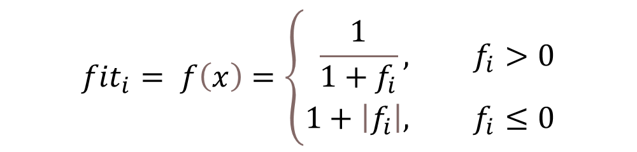

زنبورهای نگهبان(ادامه)
اختصاص زنبورهای نگهبان یعنی چه ؟!
  شانس دوباره‌ای برای انجام حرکت به زنبورهایی که در آن ناحیه هستند، داده می‌شود.
نحوه محاسبه شانس ؟
نرمالایز
$${fit}_{i}= f\left(x\right)=\left\{\begin{aligned}\frac{1}{1+f_{i}}, &f_{i}>0 \\ 1+\left|f_{i}\right|, &f_{i}≤0\end{aligned}\right.$$
$$Pi= \frac{{fit}_{i}}{\sum_{n=1}^{SN}{{fit}_{n}}}$$
در رابطه بالا،fiti میزان برازندگی یک ارزش غذایی i یا همان پاسخ مسئله را به ما می‌دهد که این به مقدار تابع هدف بستگی دارد. احتمال انتخاب یک منابع غذایی هر زنبور نگهبان می‌تواند هم‌زمان با افزایش میزان برازندگی، افزایش پیدا می‌کند.

Slide 12
زنبورهای پیشرو
گام پنجم :
این زنبورها آن نواحی که از نظر شهد نامطلوب شناسایی شدند را ترک و به تصادف ناحیه‌های دیگر را انتخاب می‌کنند.
در صورت برقراری شرط توقف، الگوریتم متوقف می‌شود وگرنه؛
به ابتدای حلقه که حرکت زنبورهای کارگر است، می‌رویم.

Slide 13
کاربرد الگوریتم ABC در ماشین‌‌های خودگردان
این الگوریتم از رفتار گروهی زنبورها برای حل مسائل بهینه‌سازی و تصمیم‌گیری استفاده می‌کند.
برخی از کاربردهای الگوریتم کلونی زنبور مصنوعی در ماشین‌های خودگردان عبارتند از:
مسیریابی: استفاده از الگوریتم کلونی زنبور برای بهینه‌سازی مسیرها و مسائل مسیریابی در ماشین‌های خودگردان.
کنترل ترافیک: استفاده از این الگوریتم برای بهبود جریان ترافیک و کاهش تاخیرها در شبکه‌های حمل و نقل.
بهینه‌سازی منابع: کمک به بهینه‌سازی استفاده از منابع ماشین‌های خودگردان مانند انرژی و زمان.
توزیع مواد: بهبود فرآیند توزیع مواد و محصولات با استفاده از الگوریتم کلونی زنبور.
خودروهای هوشمند: استفاده از این الگوریتم برای تصمیم‌گیری‌های هوشمند در خودروهای خودگردان مانند انتخاب مسیر و پیش‌بینی ترافیک.

Slide 14
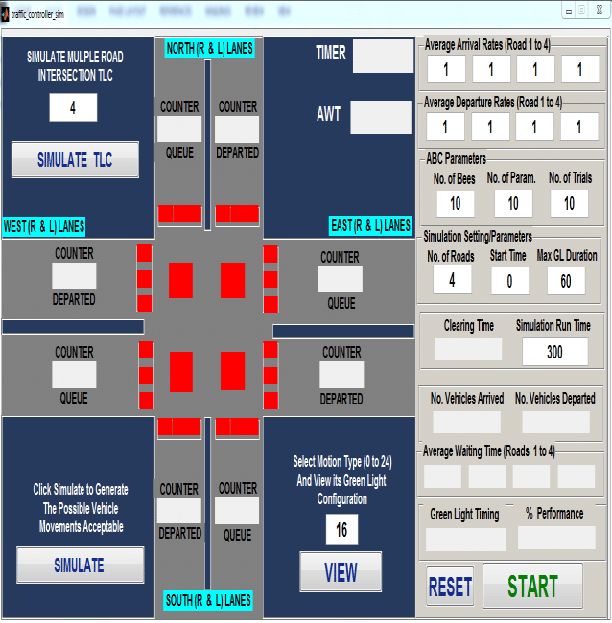
کاربرد الگوریتم ABC در ماشین‌‌های خودگردان(ادامه)
کنترل ترافیک:
زمانی که وسایل نقلیه با هم ارتباط برقرار کنند و اطلاعات را به اشتراک بگذارند، می‌توانند مسیرهای بهینه را برای همه ایجاد کنند و تاخیرها را کاهش دهند. به این توانایی از همکاری گروهی و تبادل اطلاعات بین وسایل نقلیه، الگوریتم کلونی زنبور مصنوعی می‌تواند در بهبود جریان ترافیک و کاهش تاخیرها مؤثر باشد.

Slide 15
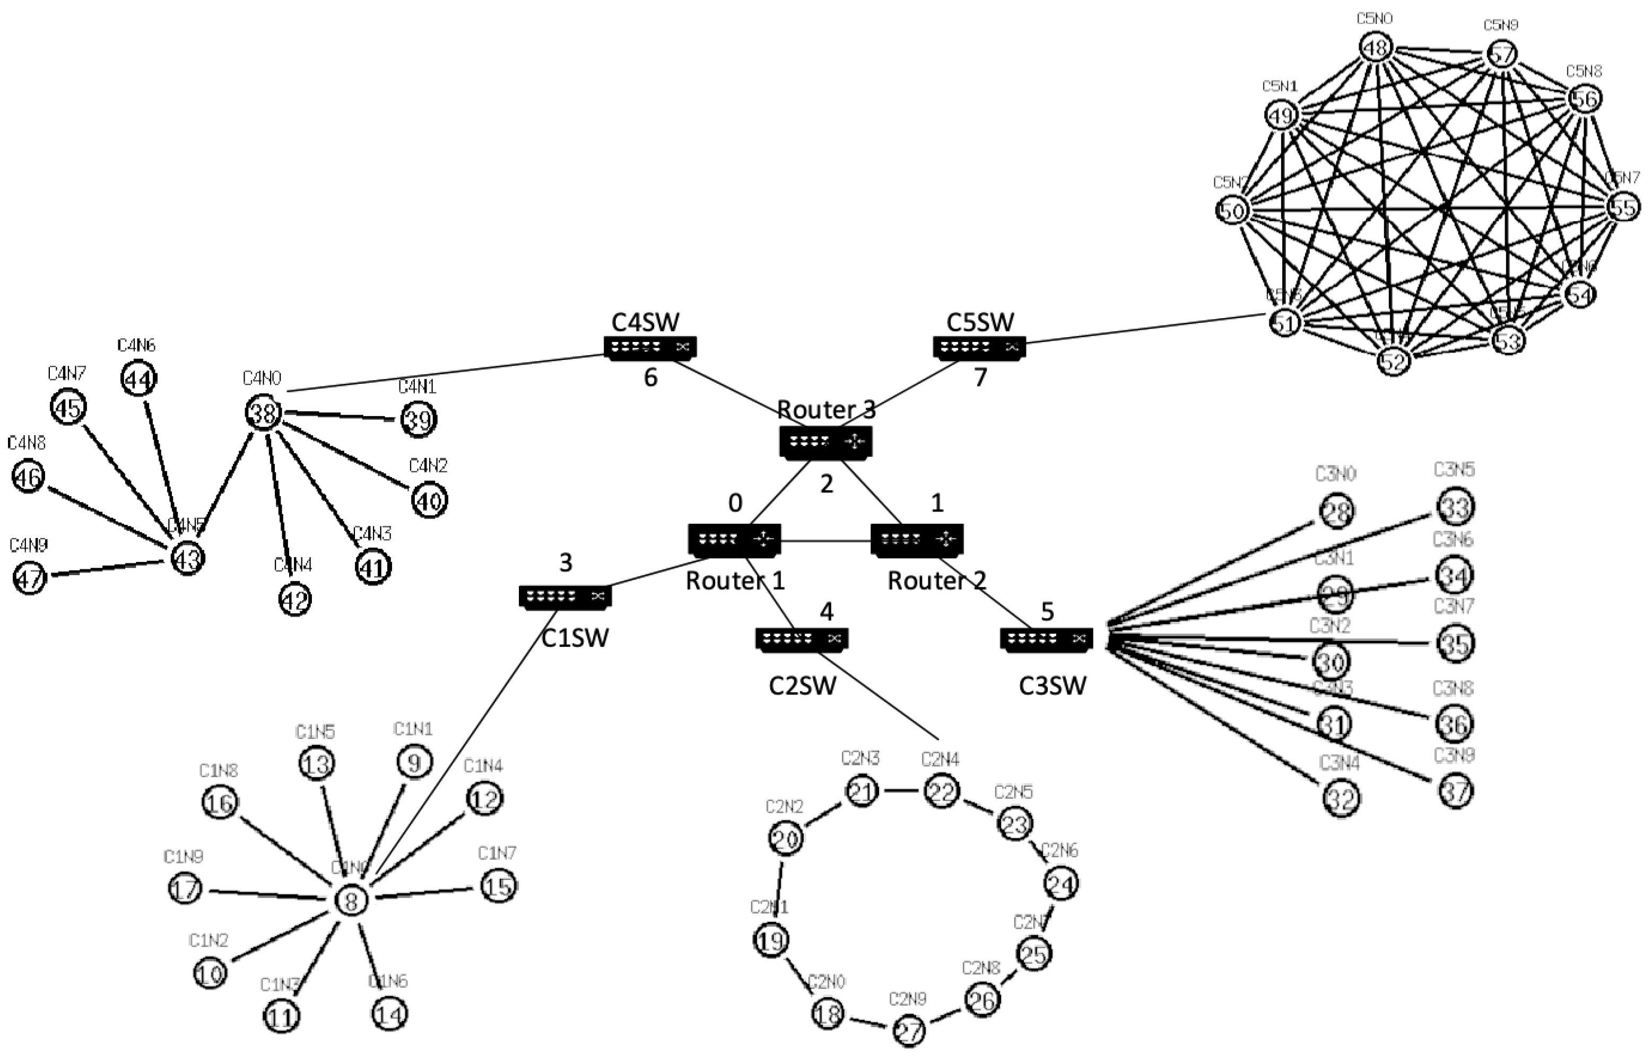
کاربرد الگوریتم ABC در ماشین‌‌های خودگردان(ادامه)
توزیع مواد:
به عنوان مثال، زمانی که واحدهای توزیع با هم ارتباط برقرار کرده و اطلاعات را به اشتراک می‌گذارند، می‌توانند مسیرهای بهینه برای توزیع مواد را تعیین کنند و بهبود فرآیند توزیع را ایجاد کنند. این الگوریتم می‌تواند در بهبود کارایی و کارایی فرآیند توزیع مواد و محصولات مؤثر باشد.

Slide 16

باتشکر از توجه شما

